Slide 1
Расширенное заседание коллегии
комитета по культуре и туризму Ленинградской области
Об итогах работы комитета по культуре и туризму Ленинградской области в 2022 году.
Задачи и перспективы развития отрасли культуры и туризма в 2023 году
18 апреля 2023 года
Усадьба Марьино

Slide 2
Администрация Ленинградской области
Комитет по культуре и туризму Ленинградской области
Культура призвана служить добру, красоте, гармонии, размышлять над порой очень противоречивыми вопросами жизни и главное – не разрушать общество, а пробуждать лучшие человеческие качества.
В.В. Путин
21 февраля 2023 года

Slide 3
Статистика культуры
Администрация Ленинградской области
Комитет по культуре и туризму Ленинградской области
356 муниципальных учреждений культурно-досугового типа;
72 детские школы искусств;
382 муниципальных и 2 государственные библиотеки;
5 государственных театров и 2 оркестра;
ГБУК ЛО «Дом народного творчества»;
ГБУК ЛО «Парковое агентство»;
ГБПОУ «Ленинградский областной колледж культуры и искусства»

Slide 4
Статистика культуры
Администрация Ленинградской области
Комитет по культуре и туризму Ленинградской области
Число культурно-досуговых формирований (ед.)
Участники культурно-досуговых формирований (чел.)
Число культурно-массовых мероприятий (ед.)
Контингент обучающихся в ДШИ (чел.)

Slide 5
Статистика культуры
Администрация Ленинградской области
Комитет по культуре и туризму Ленинградской области
Из 382 общедоступных муниципальных библиотек региона:
334 библиотеки имеют доступ в Интернет;
226 общедоступных библиотек региона обеспечены широкополосным доступом в Интернет

Slide 6
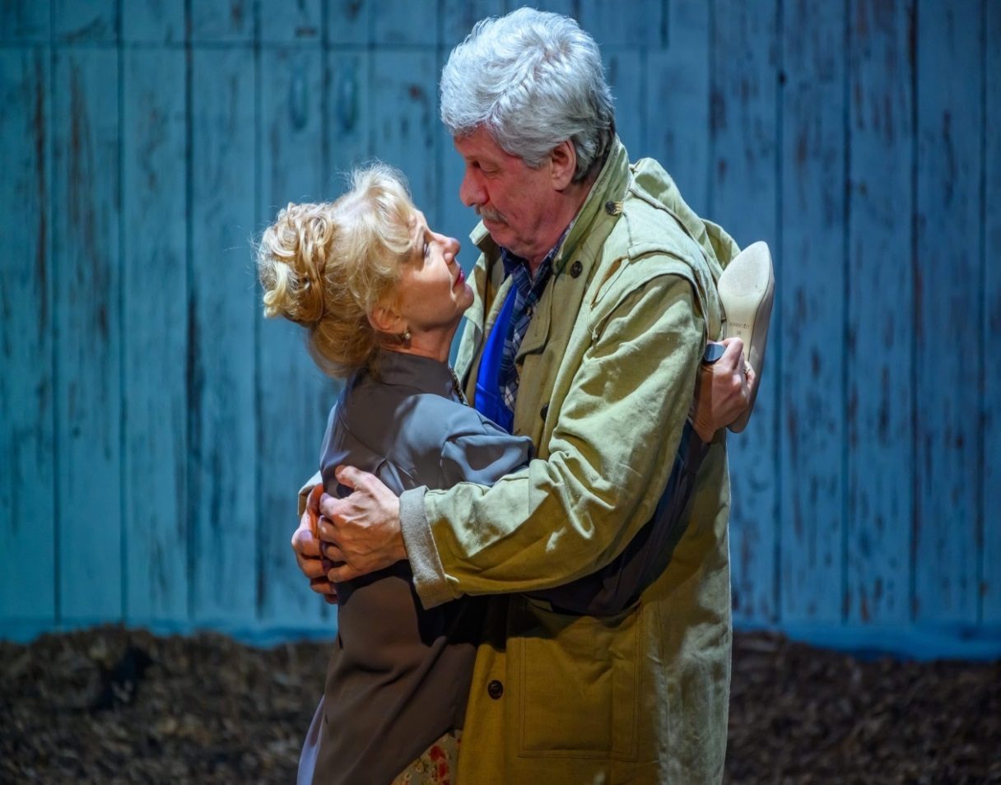
Статистика культуры
Администрация Ленинградской области
Комитет по культуре и туризму Ленинградской области
Число показов спектаклей и концертов
Число зрителей театральных и концертных мероприятий

Slide 7
Статистика культуры
Администрация Ленинградской области
Комитет по культуре и туризму Ленинградской области
В конкурсном отборе приняли участие 10 кинокомпаний, 6 из которых получили субсидию на возмещение части затрат, связанных с производством фильмов.
В 2021 - 2022 годах согласовано проведение киносъемок на территории Ленинградской области 25 кинокомпаниям.

Slide 8
Администрация Ленинградской области
Комитет по культуре и туризму Ленинградской области
ФИНАНСОВОЕ ОБЕСПЕЧЕНИЕ ОТРАСЛИ
Расходы по направлениям деятельности, тыс. рублей:

Slide 9
ФИНАНСОВОЕ ОБЕСПЕЧЕНИЕ ОТРАСЛИ
Администрация Ленинградской области
Комитет по культуре и туризму Ленинградской области
Субсидии бюджетам муниципальных образований в 2022 году – 889 918,66 тыс. руб.:

Slide 10
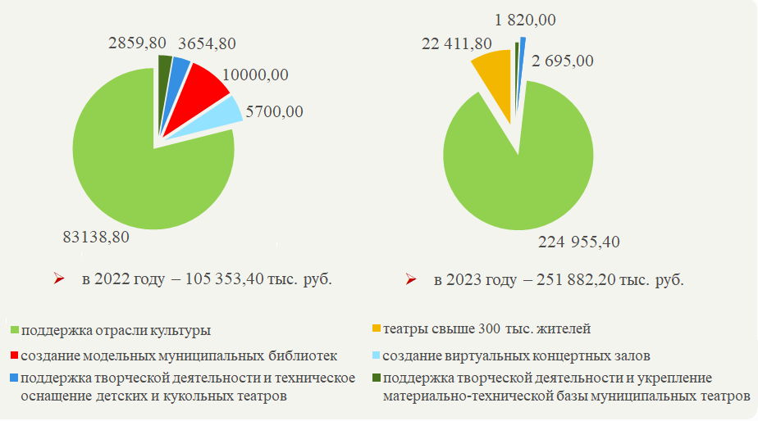
ФИНАНСОВОЕ ОБЕСПЕЧЕНИЕ ОТРАСЛИ
Администрация Ленинградской области
Комитет по культуре и туризму Ленинградской области
Межбюджетные трансферты из федерального бюджета:
в 2023 году – 251 882,20 тыс. руб.

Slide 11
Администрация Ленинградской области
Комитет по культуре и туризму Ленинградской области
ФИНАНСОВОЕ ОБЕСПЕЧЕНИЕ ОТРАСЛИ
Реализация Указа Президента Российской Федерации от 7 мая 2012 года № 597 «О мероприятиях по реализации государственной социальной политики»
Повышение заработной платы работников учреждений культуры, тыс. руб.

Slide 12
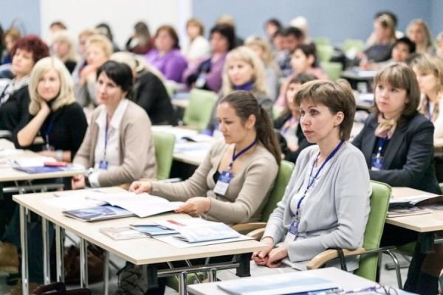
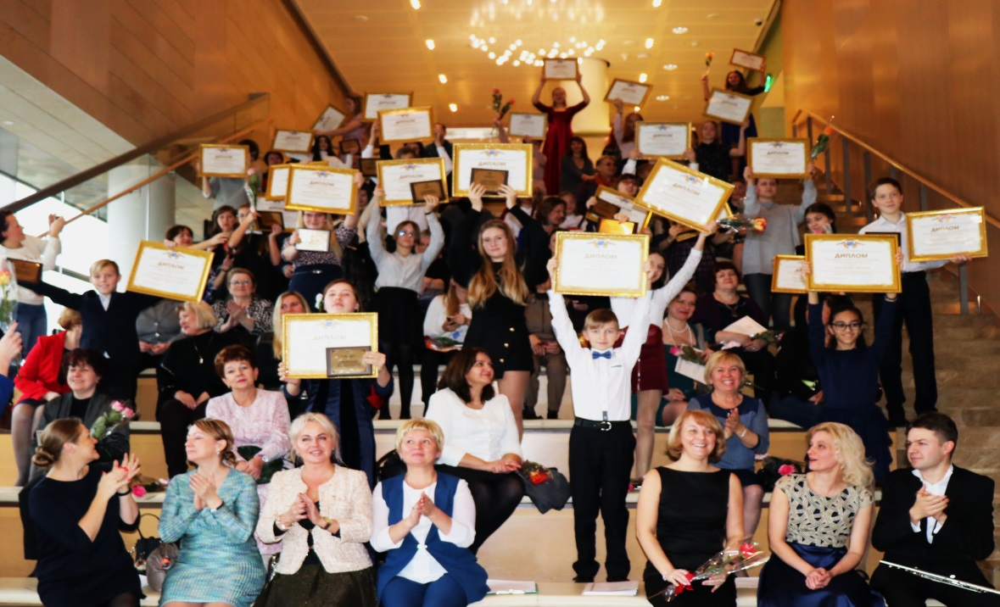
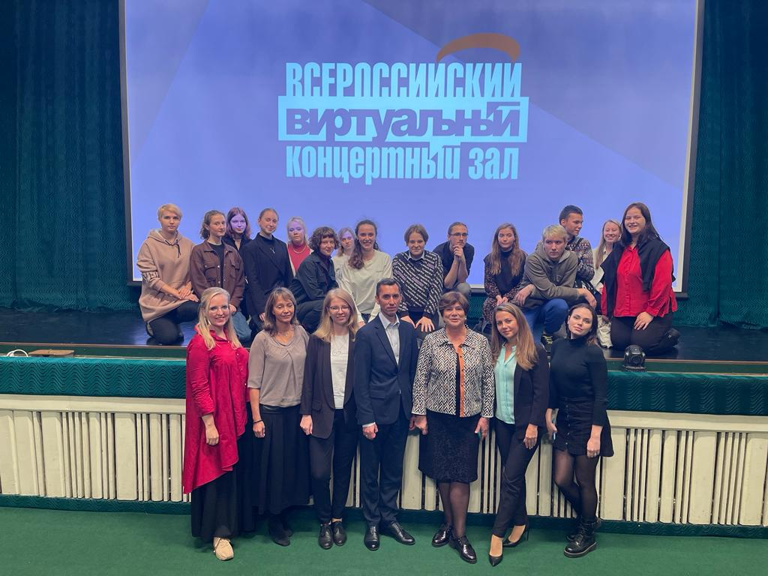
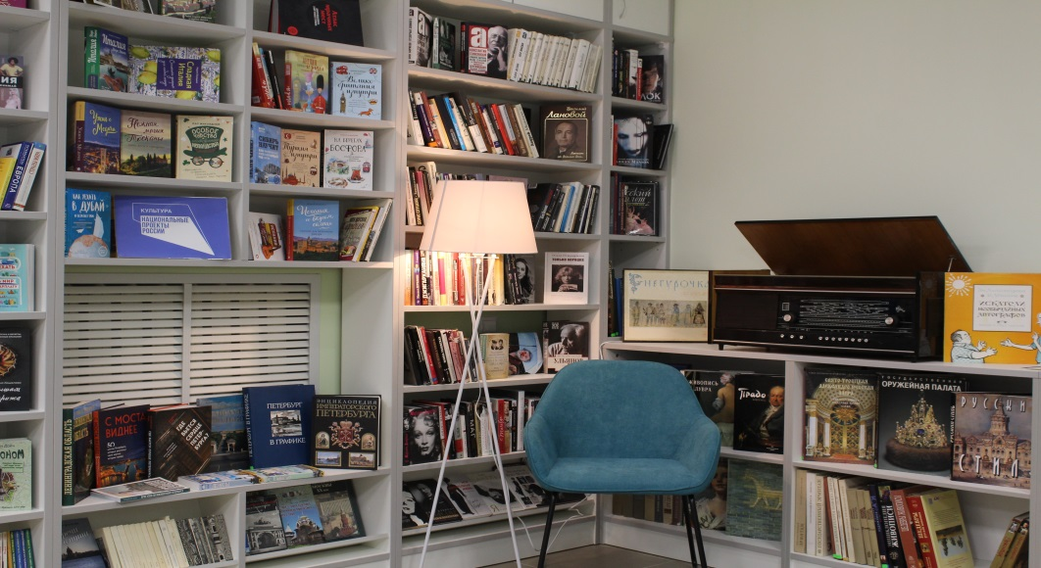
Национальный проект «Культура»
Администрация Ленинградской области
Комитет по культуре и туризму Ленинградской области

Slide 13
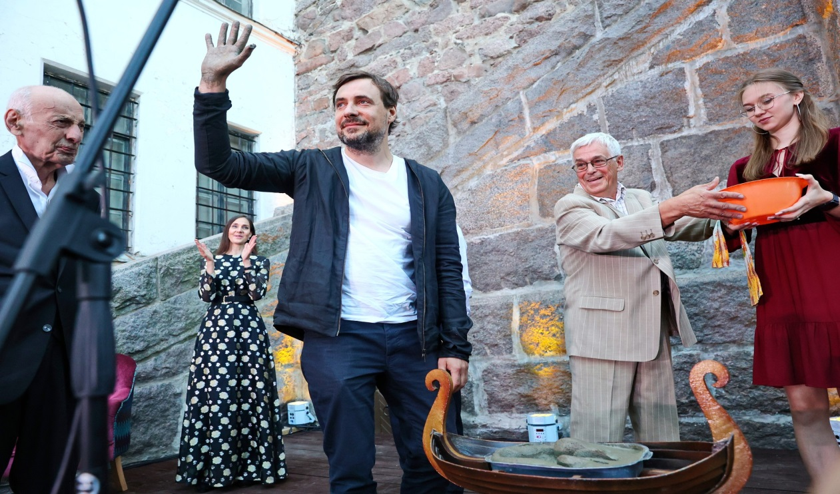
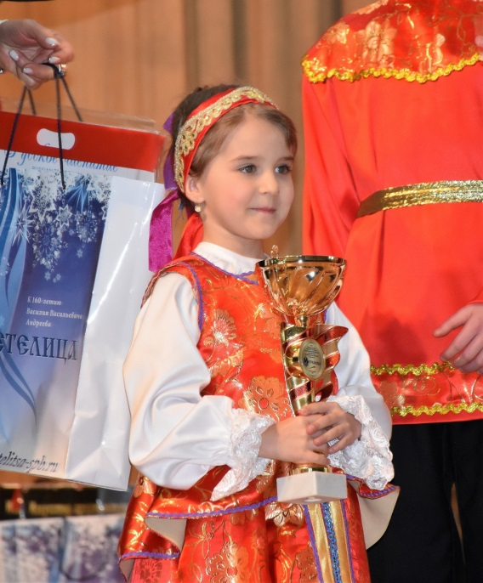
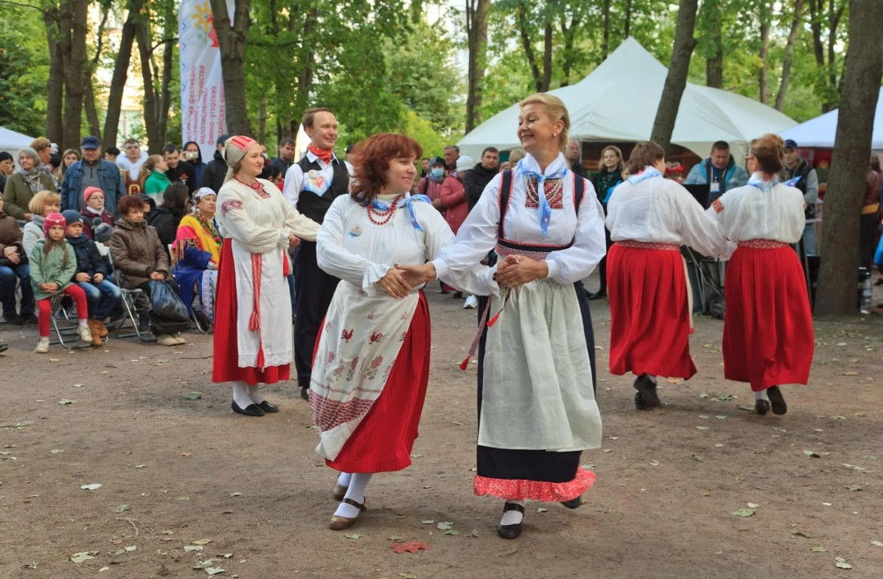
Национальный проект «Культура»
Администрация Ленинградской области
Комитет по культуре и туризму Ленинградской области

Slide 14
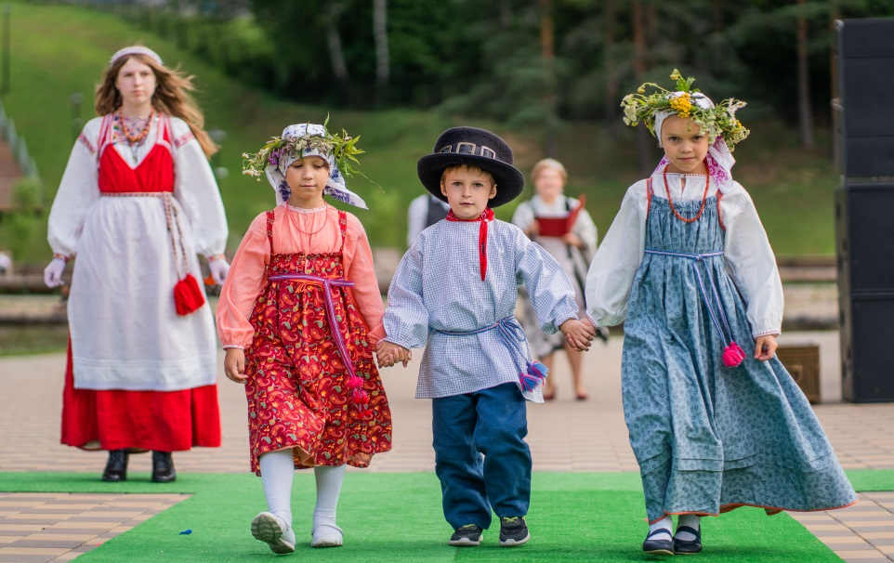
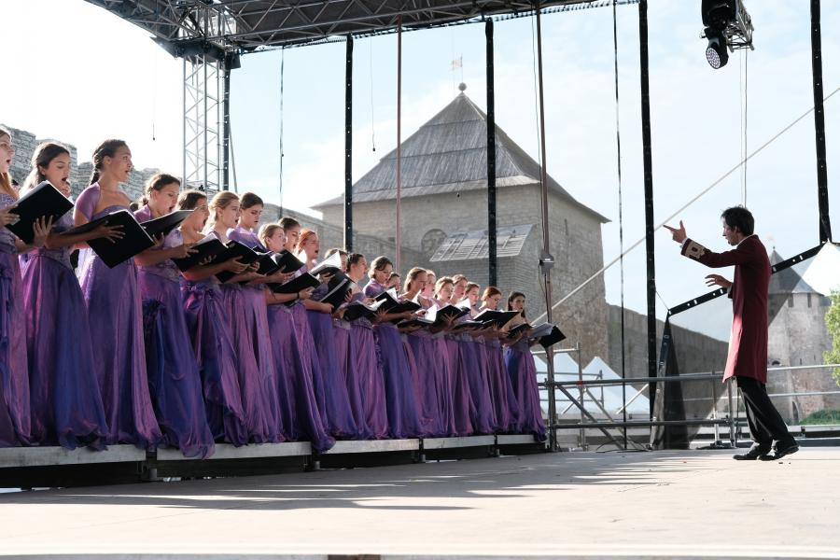
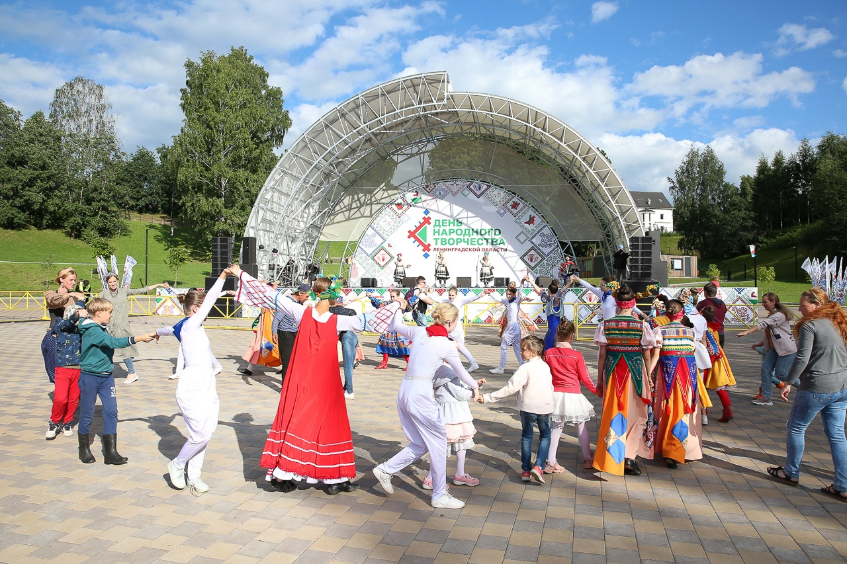
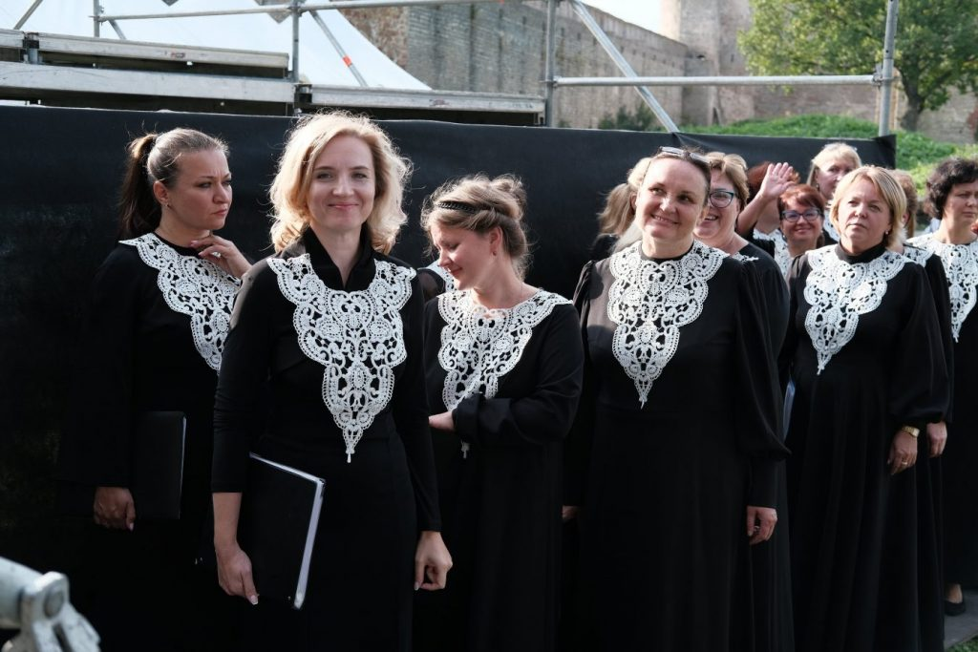
Национальный проект «Культура»
Администрация Ленинградской области
Комитет по культуре и туризму Ленинградской области

Slide 15
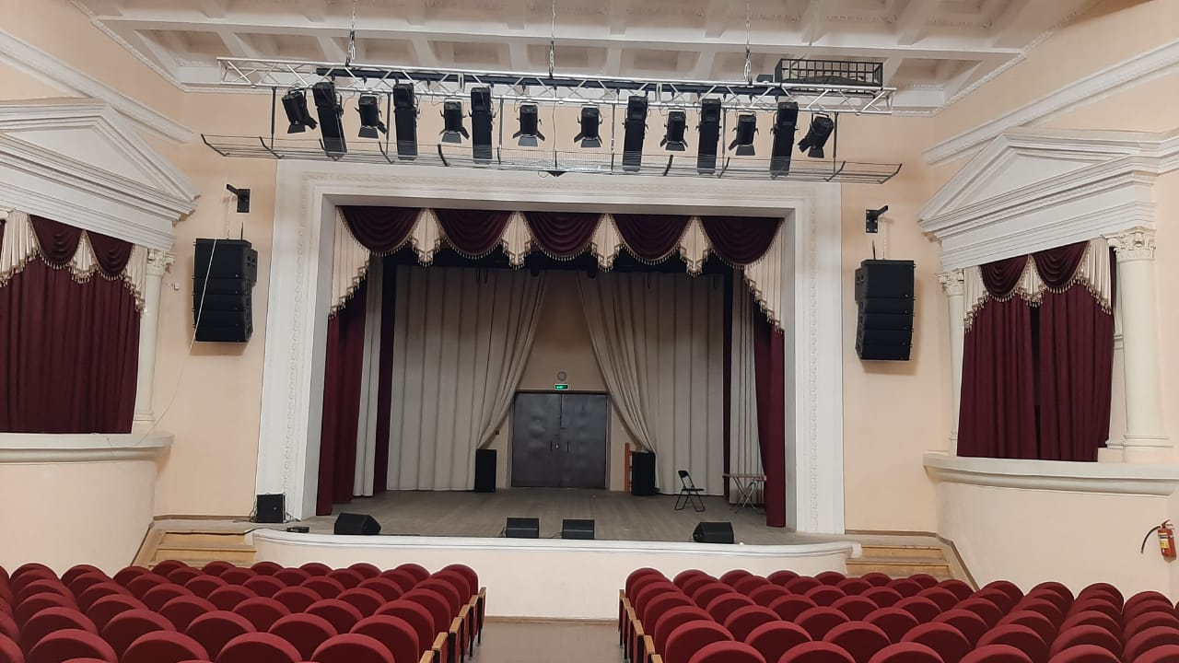
Развитие инфраструктуры отрасли
Администрация Ленинградской области
Комитет по культуре и туризму Ленинградской области
В 2022 году при участии бюджета Ленинградской области проведены работы по капитальному ремонту на семи объектах культуры:
МУ «Дворец культуры г. Пикалево»
МБУ «Ефимовский культурно-досуговый центр»
МБУ «ДК им Н.М. Чекалова»
МКУК «Центральная межпоселенческая библиотека»
МКУК «Лужская межпоселенческая районная библиотека»
МКУК «Приозерский культурный центр «Карнавал»
МУ «Тихвинский районный дом культуры»
МУ «Дворец культуры г. Пикалево»

Slide 16
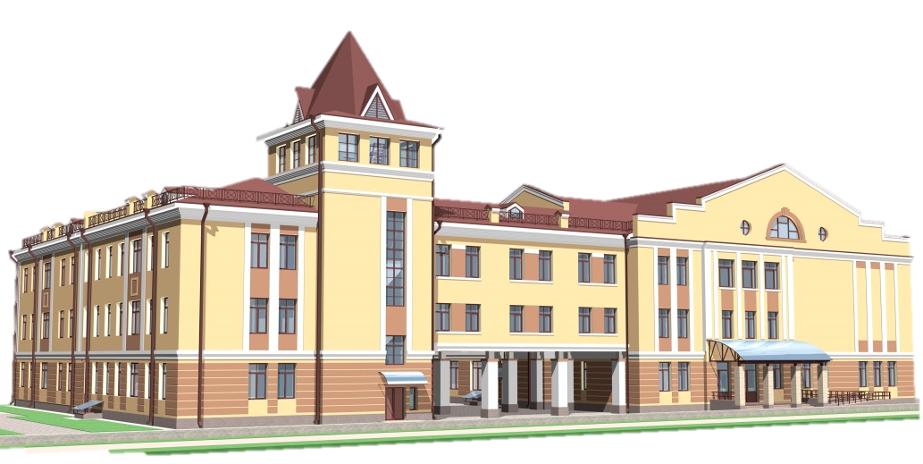
Развитие инфраструктуры отрасли
Администрация Ленинградской области
Комитет по культуре и туризму Ленинградской области
В 2022 году продолжена работа по реконструкции и строительству 6 объектов культуры:
Реконструкция Лодейнопольского детского центра эстетического развития (в соответствии с национальным проектом «Культура»)
Реконструкция здания начальной школы под детскую школу искусств и городскую библиотеку в г. Никольское Тосненского района
Строительство Дома культуры в пос. Красный Бор Тосненского района
Строительство Дома культуры в г. Приморск Выборгского района
Строительство Культурно-досугового центра в д. Новое Девяткино Всеволожского района
Строительство культурно-досугового центра (II этап) в пос. Тайцы Гатчинского района
Реконструкция Лодейнопольского детского центра эстетического развития

Slide 17
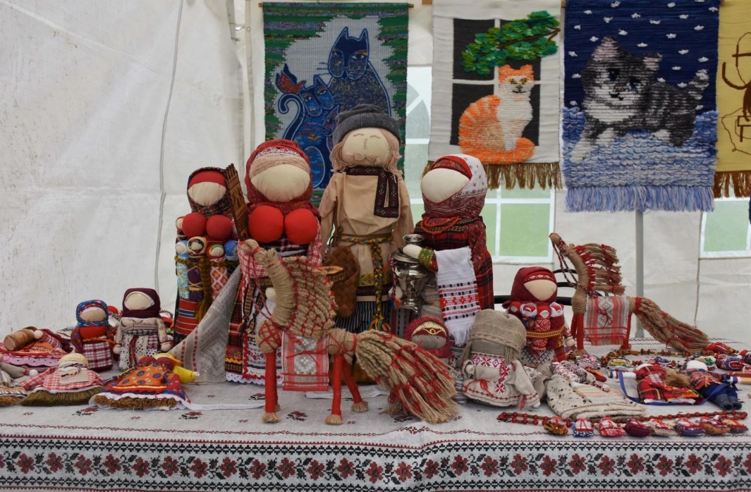
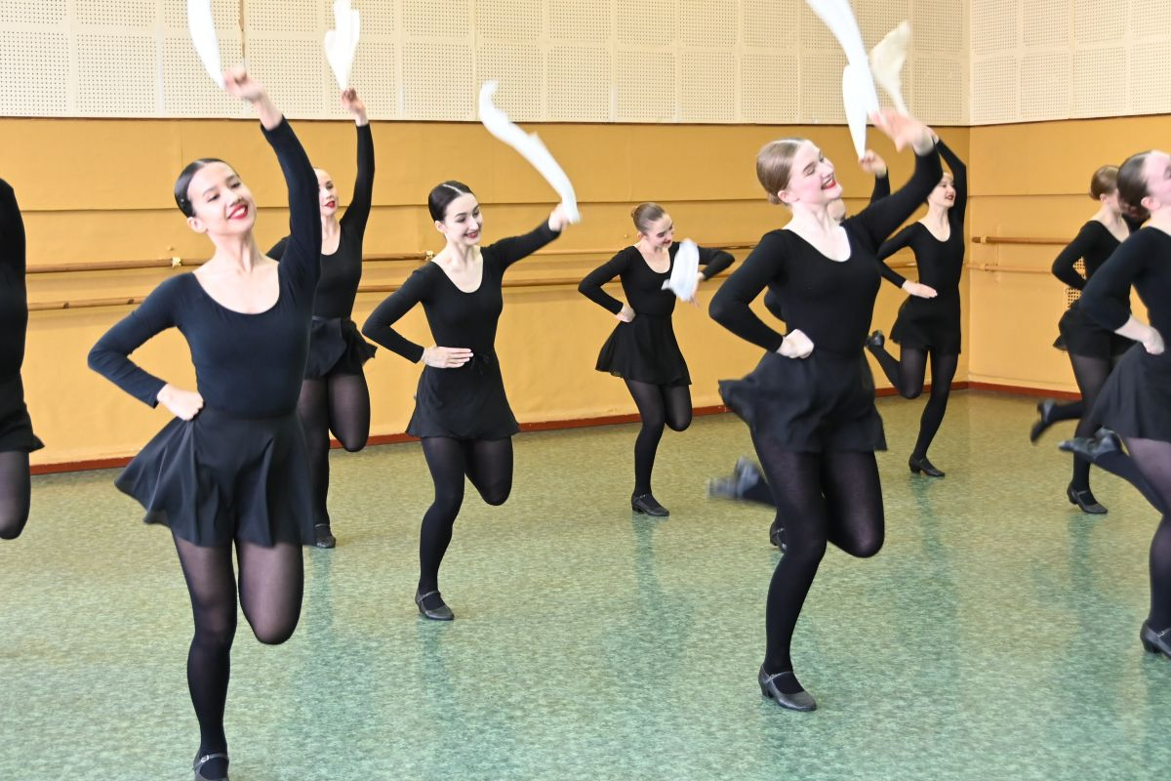
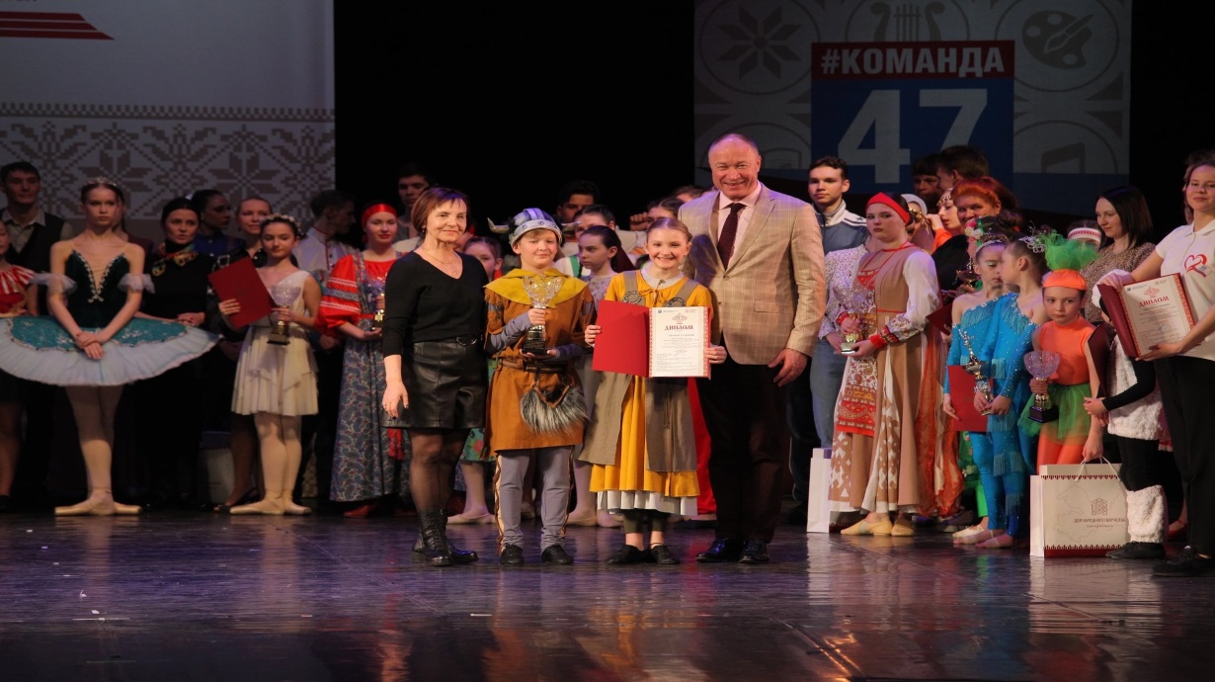
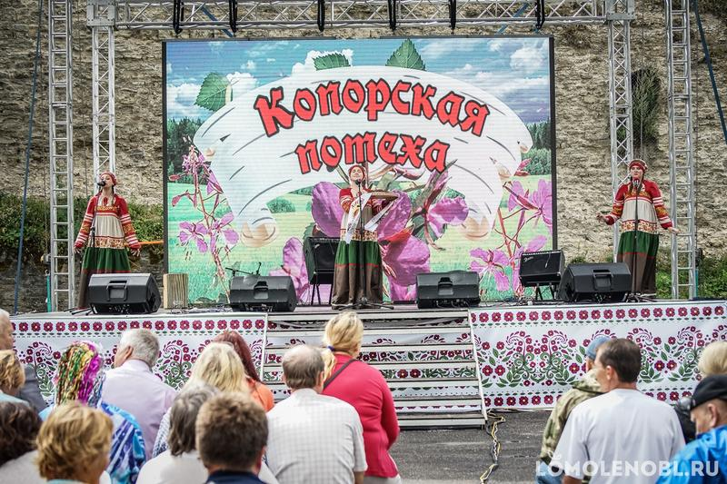
Год культурного наследия народов России
Администрация Ленинградской области
Комитет по культуре и туризму Ленинградской области

Slide 18
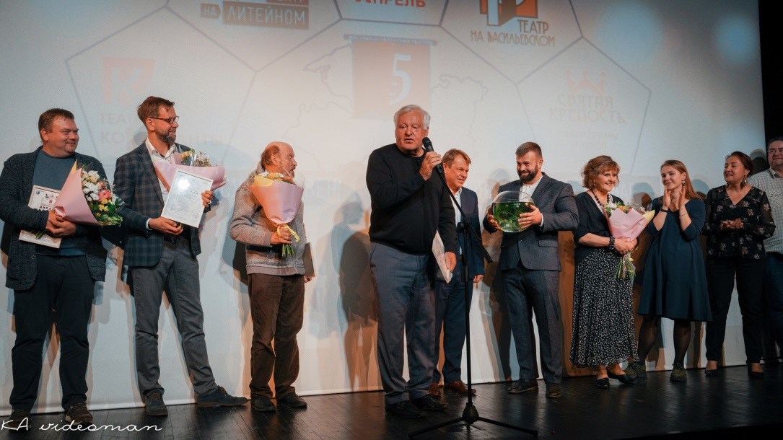
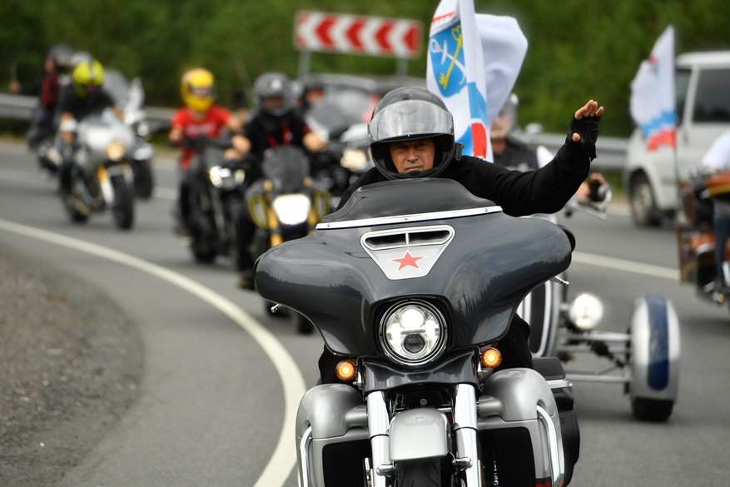
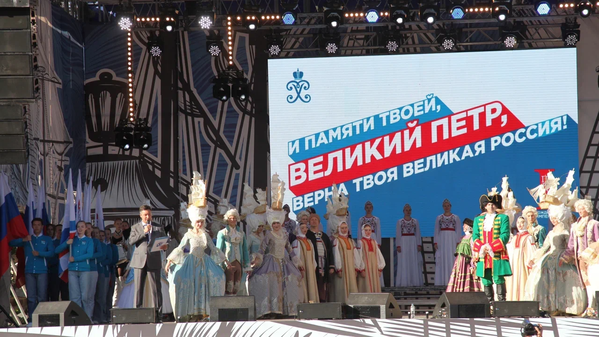
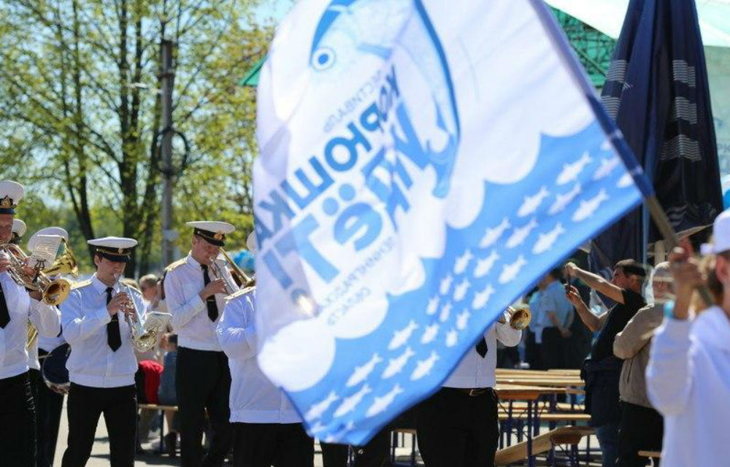
Год культурного наследия народов России
Администрация Ленинградской области
Комитет по культуре и туризму Ленинградской области

Slide 19
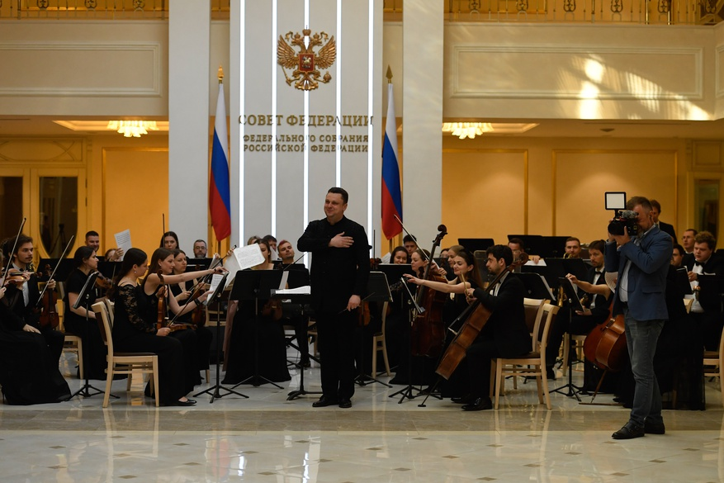
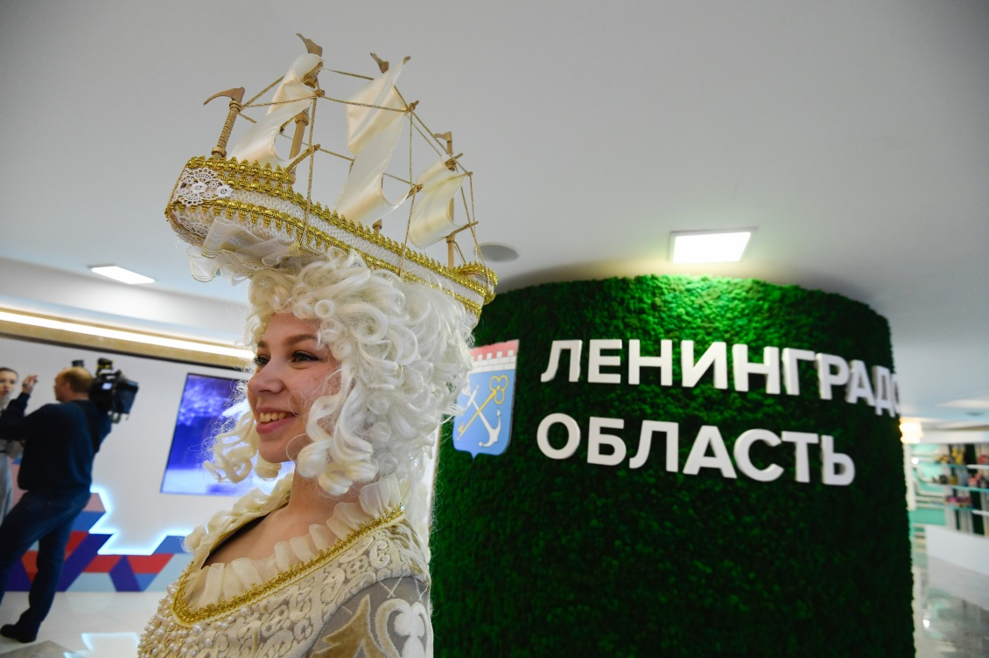
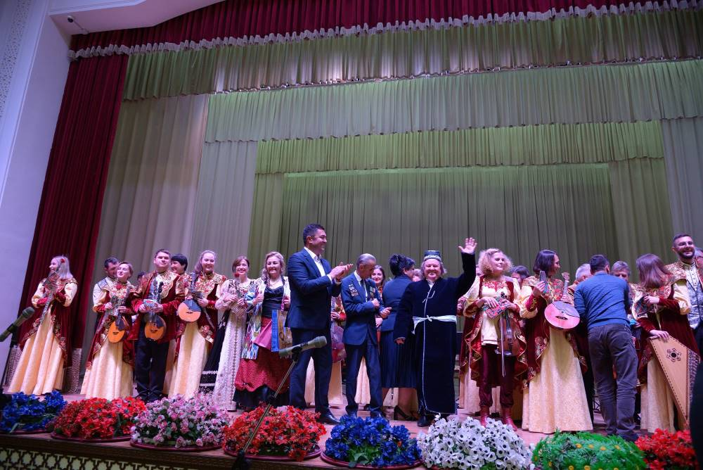
Год культурного наследия
Администрация Ленинградской области
Комитет по культуре и туризму Ленинградской области

Slide 20
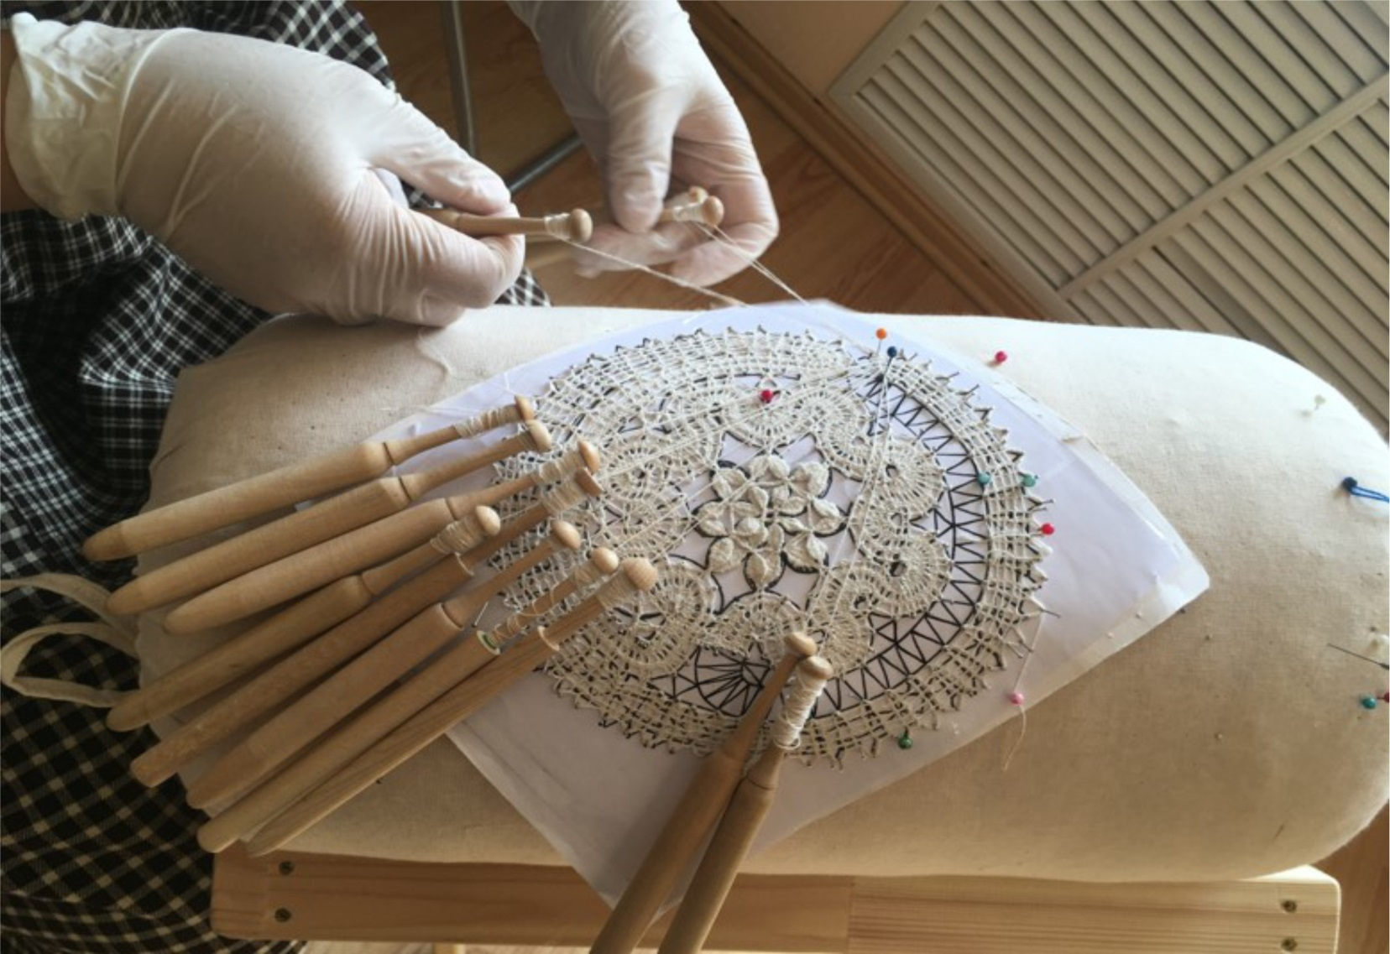
Администрация Ленинградской области
Комитет по культуре и туризму Ленинградской области
Год культурного наследия
Федеральный закон от 20 октября 2022 года № 402-ФЗ «О нематериальном этнокультурном достоянии»

Slide 21
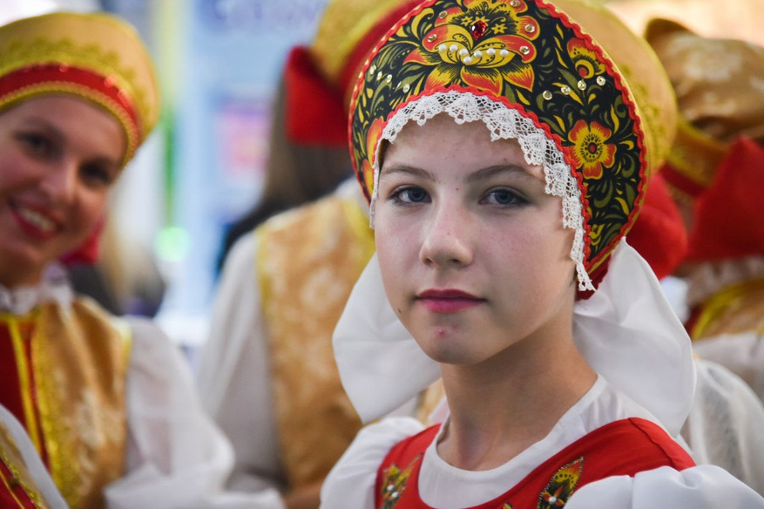
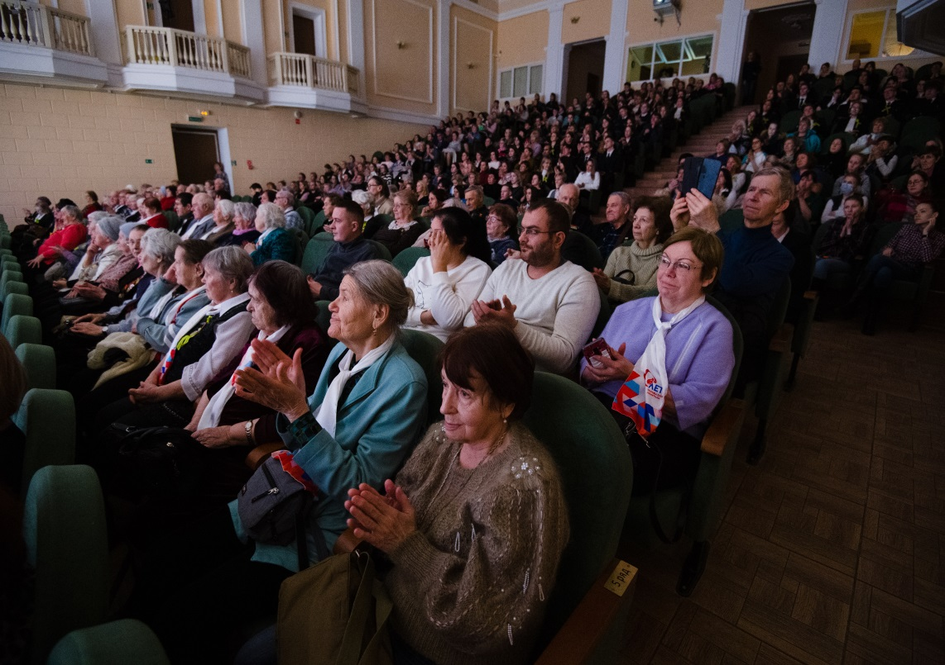
Администрация Ленинградской области
Комитет по культуре и туризму Ленинградской области
Основные задачи на 2023 год
Финансовое обеспечение развития отрасли предусмотрено в размере 3 983 510,00 тыс. рублей, в том числе межбюджетные трансферты из федерального бюджета – 251 882,20 тыс. рублей
Прогнозное значение среднемесячной заработной платы – 48 560,00 тыс. рублей

Slide 22
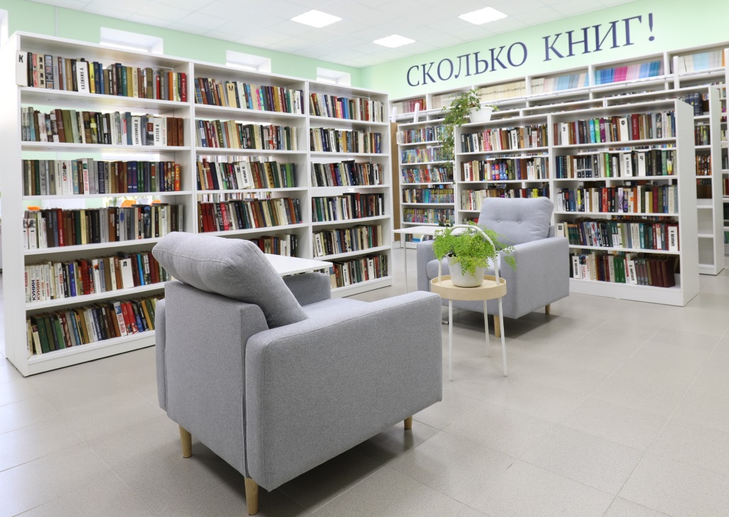
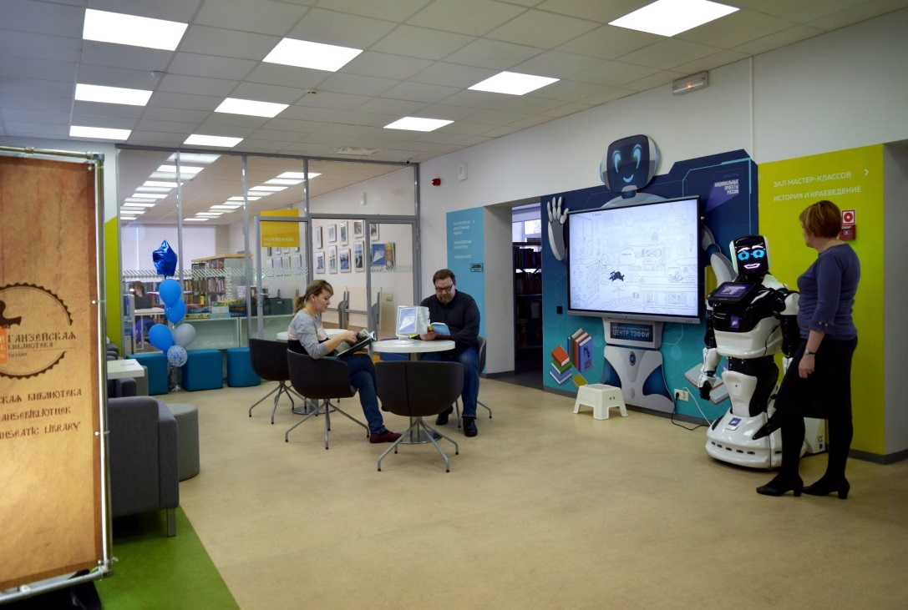
Администрация Ленинградской области
Комитет по культуре и туризму Ленинградской области
Основные задачи на 2023 год
Реализация мероприятий по обеспечению 100 процентным доступом к информационно-телекоммуникационной сети Интернет общедоступных библиотек посредством волоконно-оптических линий связи.
Решение вопросов комплектования библиотечных фондов с целью достижения значения показателя «обновляемость библиотечного фонда» - 5% в год.

Slide 23
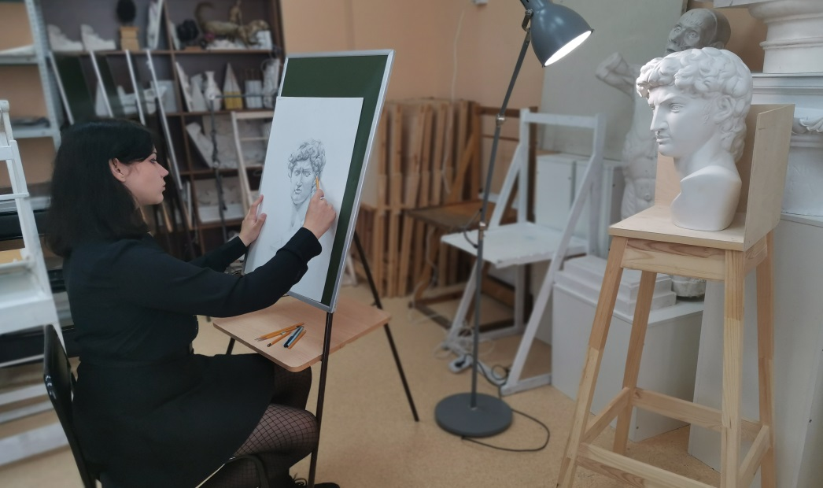
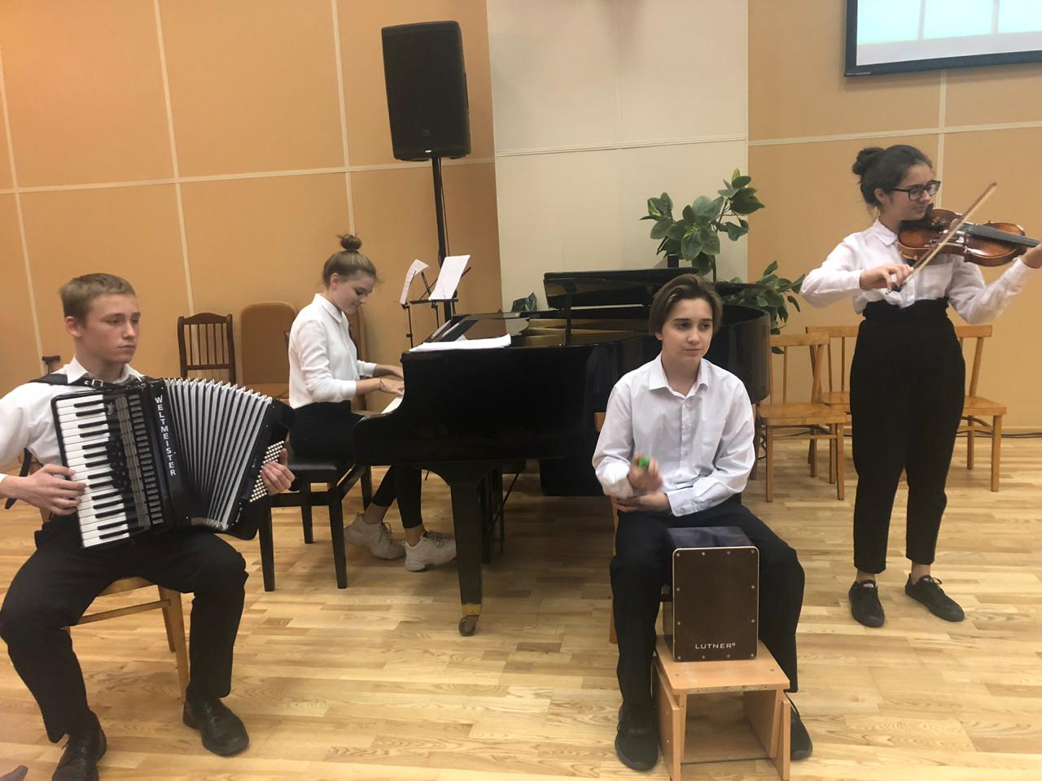
Администрация Ленинградской области
Комитет по культуре и туризму Ленинградской области
Основные задачи на 2023 год
Распоряжение Правительства РФ от 31 марта 2022 № 678-р «Об утверждении Концепции развития дополнительного образования детей до 2030 года»
План работы по реализации Концепции развития дополнительного образования детей до 2030 года, утвержден распоряжением Правительства Ленинградской области от 24 ноября 2022 года № 865-р:
Переход 5 Детских школ искусств в сферу культуры в целях проведения единой государственной политики в сфере художественного образования;
Увеличение числа детей, обучающихся на предпрофессиональных программах за счёт бюджетных средств на 1 668 человек.

Slide 24
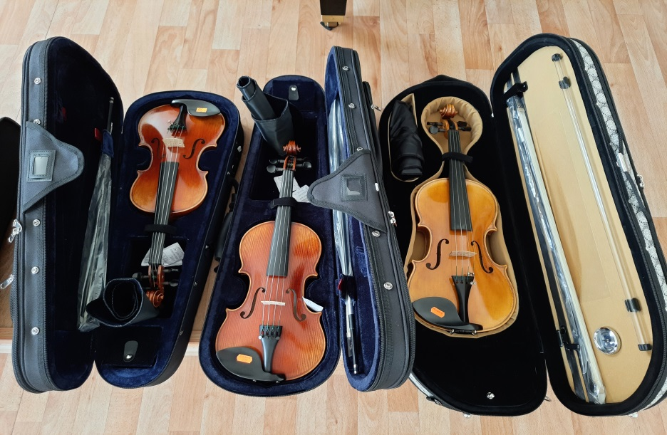
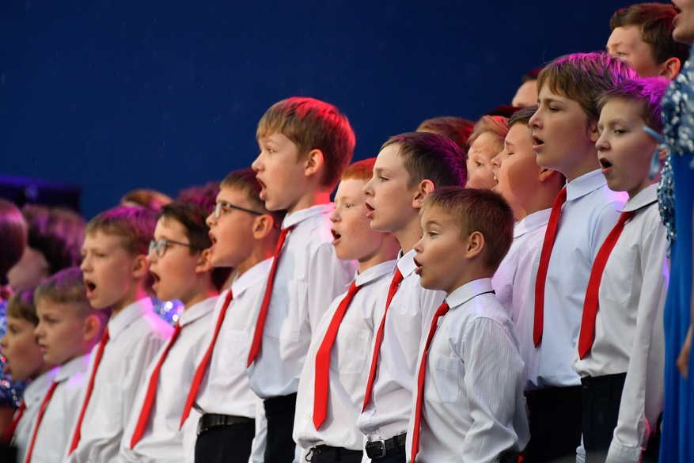
Администрация Ленинградской области
Комитет по культуре и туризму Ленинградской области
Основные задачи на 2023 год
Реконструкция Лодейнопольского центра эстетического развития;
Оснащение 9 детских школ искусств;
Оснащение современным оборудованием Драматического театра «На Литейном»;
Повышение квалификации 510 профильных специалистов;
Выплата 31 стипендии учащимся и студентам образовательных учреждений сферы культуры;
Выплата 5 грантов коллективам народного творчества;
Денежное поощрение 7 лучшим сельским учреждениям культуры и 12 работникам.

Slide 25
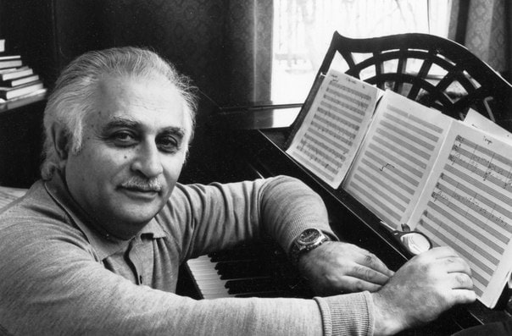
Администрация Ленинградской области
Комитет по культуре и туризму Ленинградской области
Основные задачи на 2023 год
Год педагога и наставника в Российской Федерации
80-летие прорыва блокады Ленинграда
Год Команды знаний в Ленинградской области
100-летие со дня рождения композитора Исаака Шварца

Slide 26
Расширенное заседание коллегии
комитета по культуре и туризму Ленинградской области
Об итогах работы комитета по культуре и туризму Ленинградской области за 2022 год.
Задачи и перспективы развития отрасли культуры и туризма в 2023 году
18 апреля 2023 года
Усадьба Марьино

Slide 27
Спасибо за внимание!

